Slide 2
Oracle Blockchain Platform API
Pedro Carrijo
Cloud Solution Engineer
Maio de 2021

Slide 3
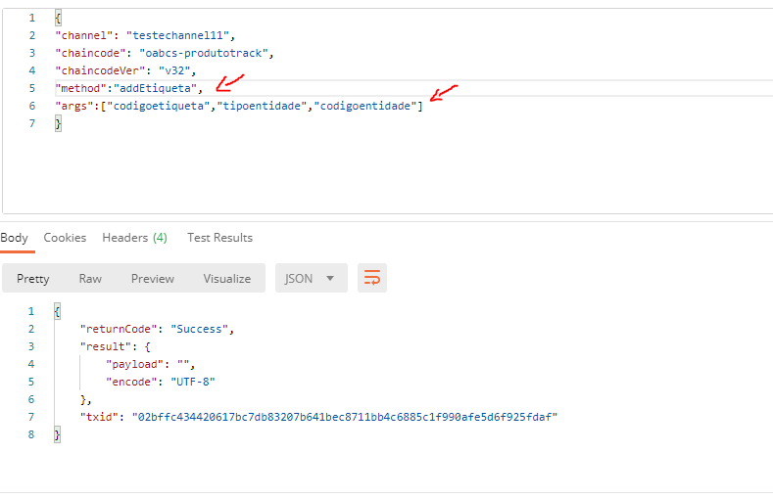
Docs API Blockchain
Adicionar etiqueta: ENDPOINT(adicionar /invocation no final da url para quando for INSERT):
https://blockhubiteam-ladcsteam-iad.blockchain.ocp.oraclecloud.com:7443/restproxy/bcsgw/rest/v1/transaction/invocation
Ex. 1: CodigoEtiqueta: “10” TipoEntidade: “família”
CodigoEntidade: “1” (aqui coloca se é a família 1, 2 etc..)
Ex. 2: CodigoEtiqueta: “15” TipoEntidade: “cooperativa”
CodigoEntidade: “2” (aqui coloca se é a cooperativa 1, 2 etc..)
Basic Auth: User: pedro.blockchain Pass: Block&123456789

Slide 4
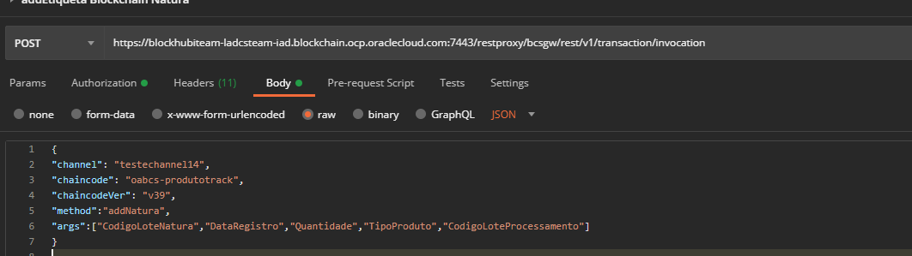
Docs API Blockchain
Adicionar “Lote Natura”: ENDPOINT(adicionar /invocation no final da url para quando for INSERT):
https://blockhubiteam-ladcsteam-iad.blockchain.ocp.oraclecloud.com:7443/restproxy/bcsgw/rest/v1/transaction/invocation
Basic Auth: User: pedro.blockchain Pass: Block&123456789
Obs: Colocar somente os valores de acordo com a ordem que escrevi no print, ex: “args”:[“ABC123”,”28/05/2021 10:50”,”10”, ..etc]

Slide 5
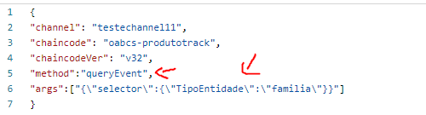
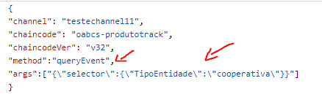
Docs API Blockchain
Get em todas as etiquesta: ENDPOINT(adicionar /query no final da url para quando for GET):
https://blockhubiteam-ladcsteam-iad.blockchain.ocp.oraclecloud.com:7443/restproxy/bcsgw/rest/v1/transaction/query
Para dar o GET em todas as etiquetas do tipo FAMÍLIA:
Basic Auth: User: pedro.blockchain Pass: Block&123456789
Para dar o GET em todas as etiquetas do tipo COOPERATIVA:

